Slide 1







Программная платформа для реализации мультимедиа проектов любой сложности

Slide 2









Варианты развертывания (SaaS & On-Premise)
Личный кабинет
Web-интерфейс
Локальный или
облачный сервер
Клиентское нативное приложение
Ubuntu
Windows
Astra Linux
Samsung
LG
Nextouch
Android
Astra Linux
Windows

Slide 3

Преимущества
Включены в Реестр отечественного ПО
Не облагается НДС
Только партнёрские продажи через дистрибьюторов
Партнёрская программа и проектные скидки
Автонастройка ОС
Технические тренинги для клиентов и интеграторов
90% проектов связаны с заказной доработкой продукта
50 000+ проданных лицензий

Slide 4
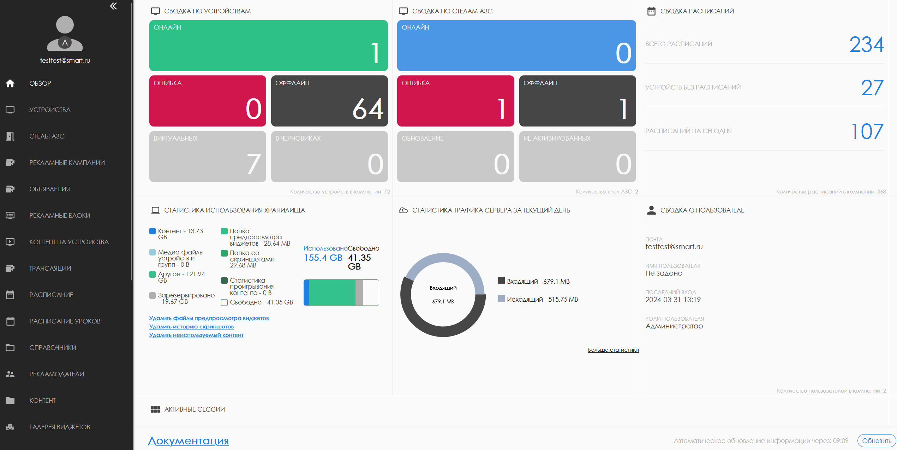
Web-интерфейс

Slide 5
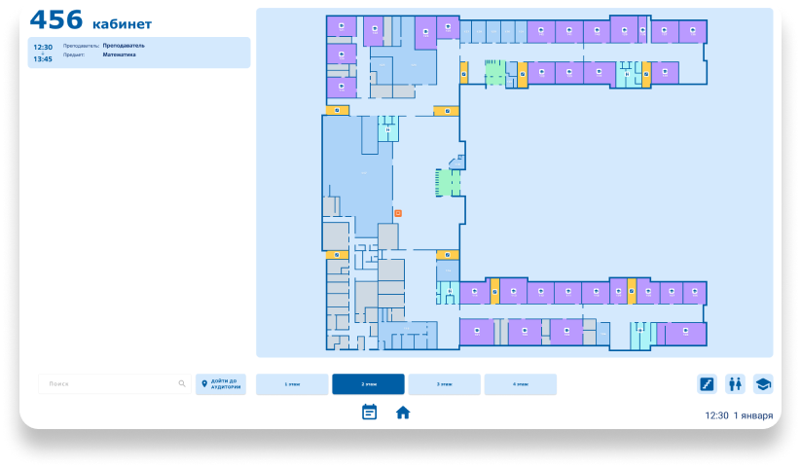
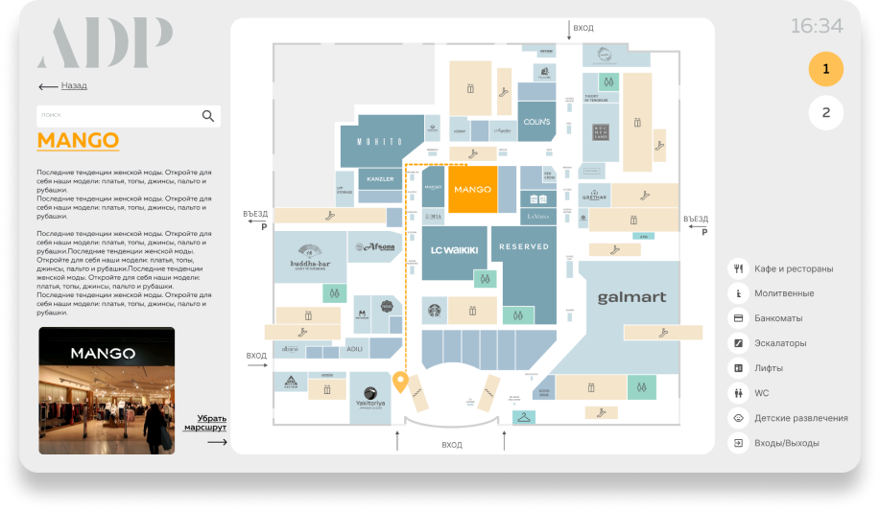
Возможности интеграции – Навигация и расписание

Slide 6
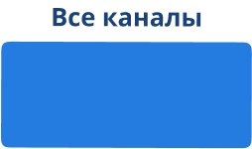

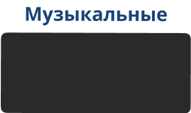
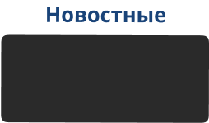
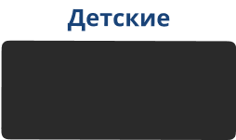
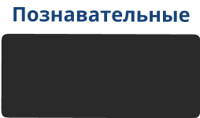
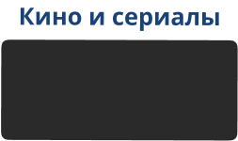
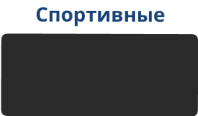
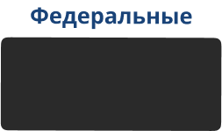









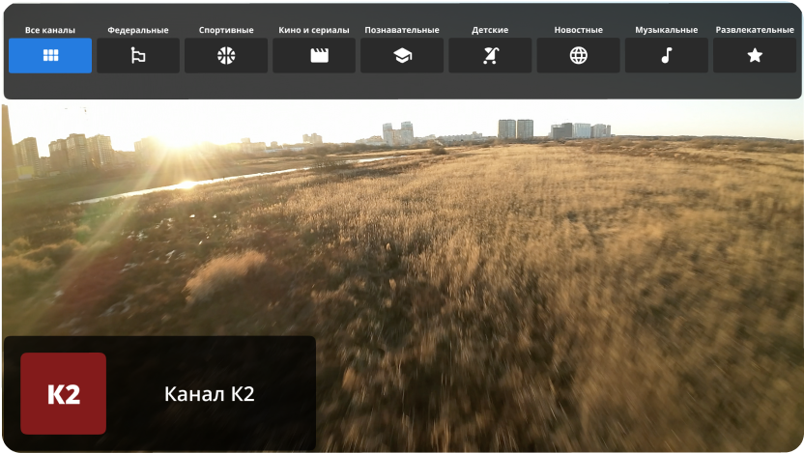
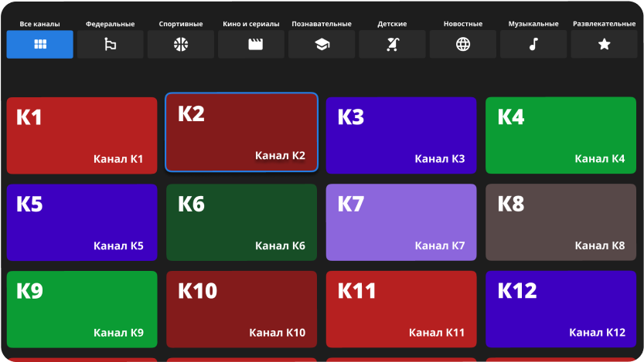
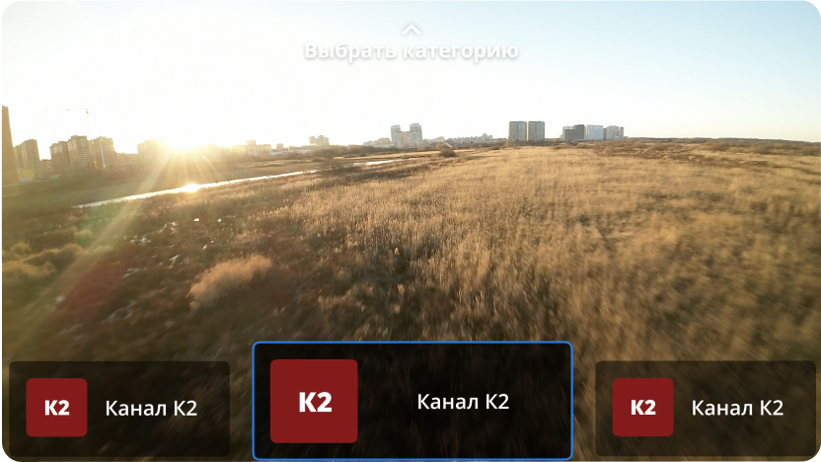
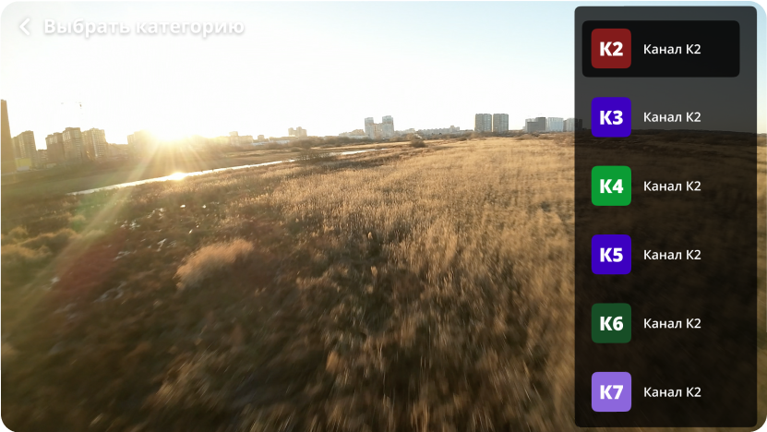
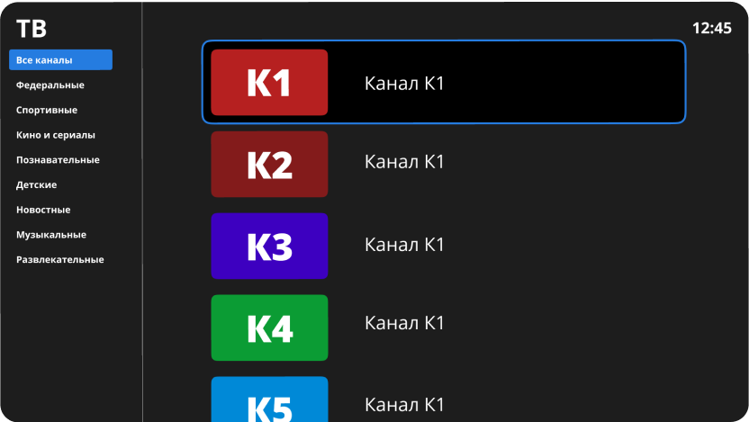
Возможности интеграции – IPTV

Slide 7
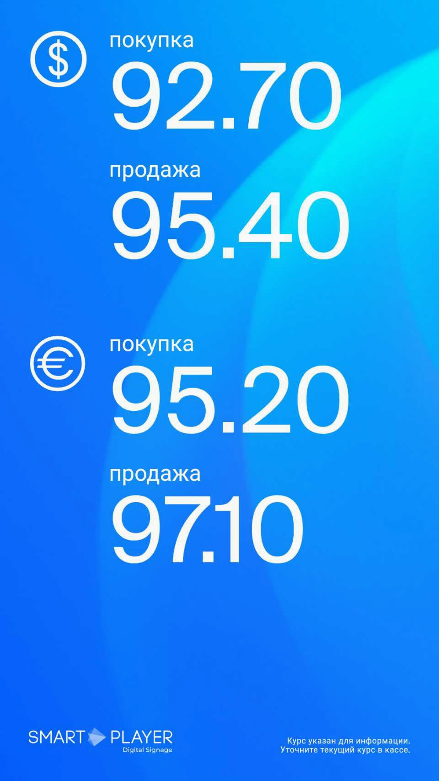
Возможности интеграции – Валюты
Базовый виджет курса валют ЦБ
Возможность интеграции с другими банками
Данные из внутренней системы банка

Slide 8
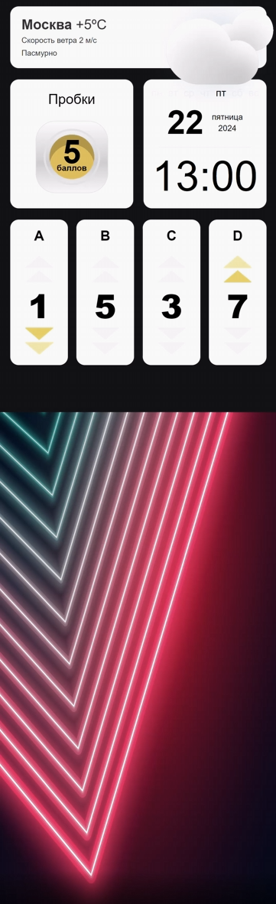

Возможности интеграции – Modbus
Интеграция через протокол Modbus
Направление движения лифта
Погодная станция

Slide 9
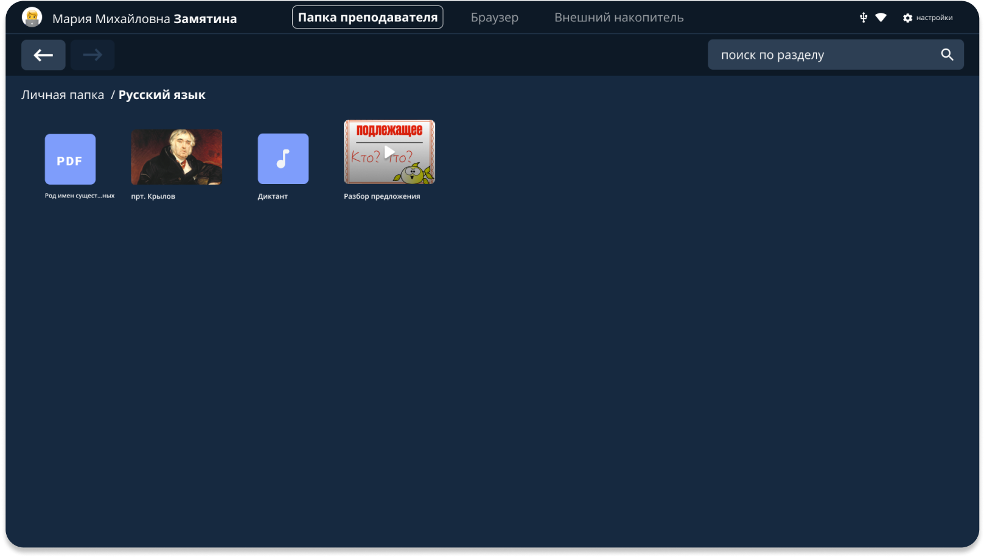
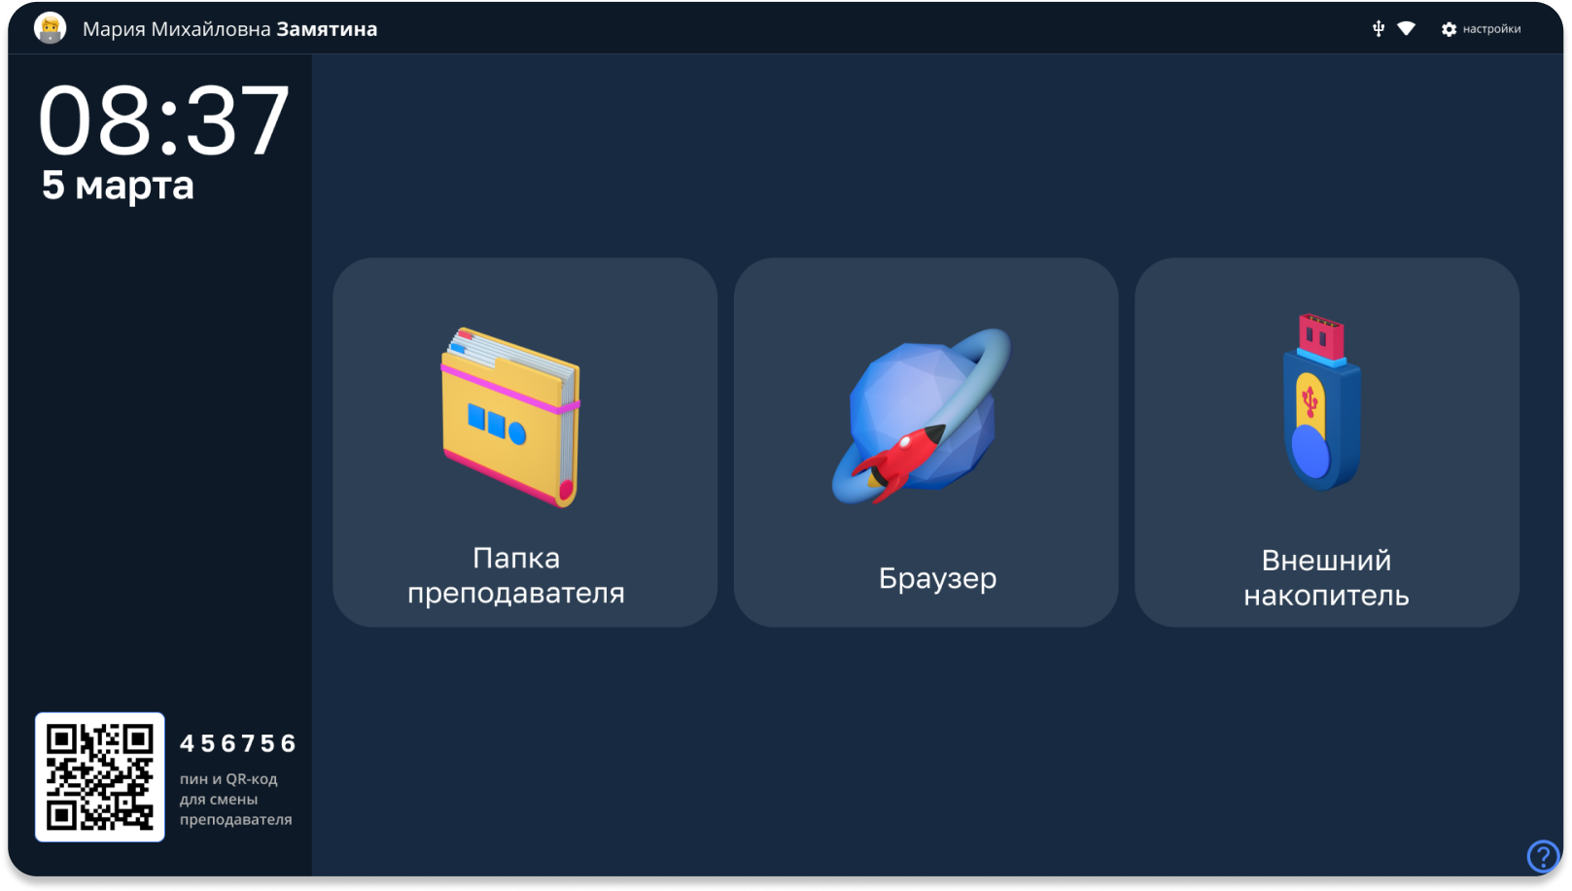
Возможности интеграции – Кабинет учителя

Slide 10

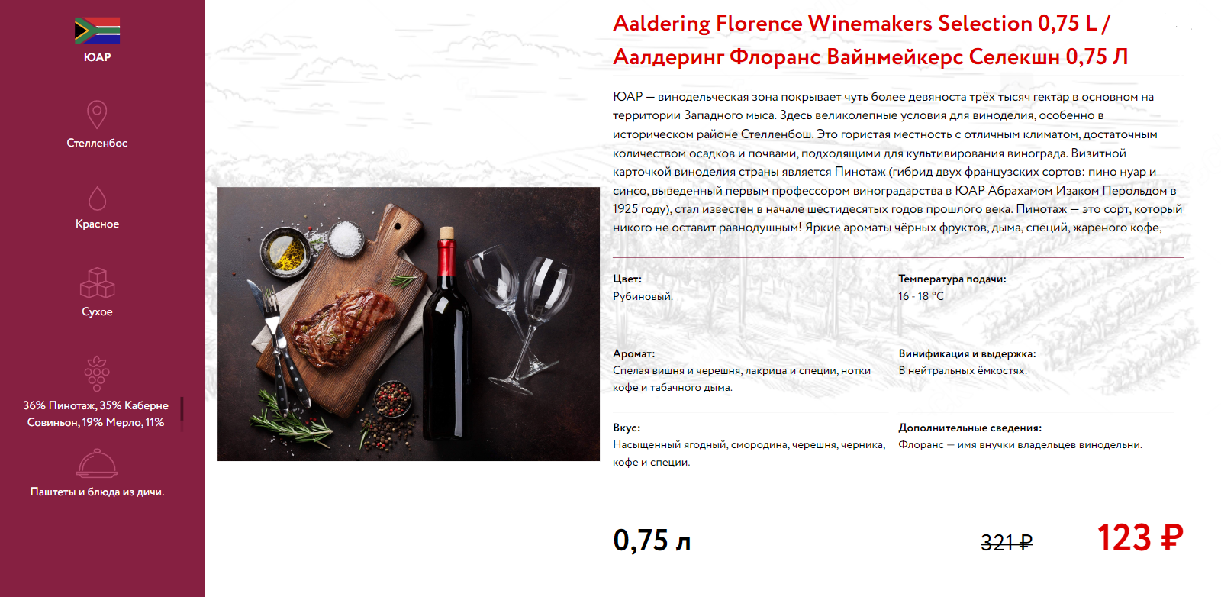
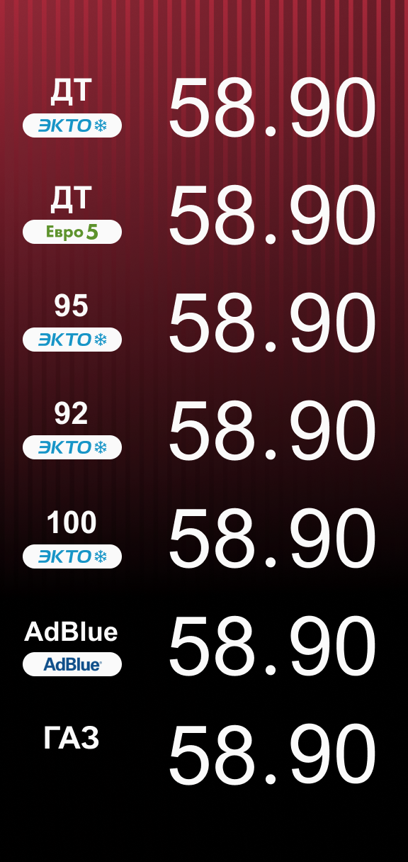
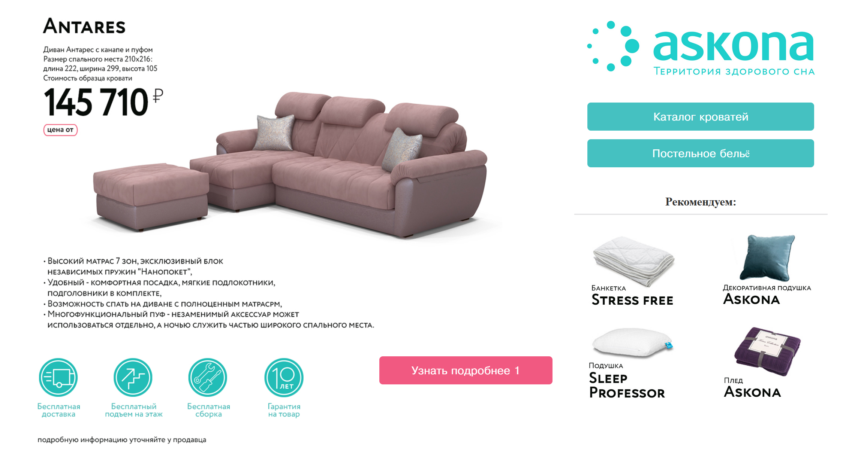

Возможности интеграции – Динамические цены

Slide 11
























Наши клиенты

Slide 12
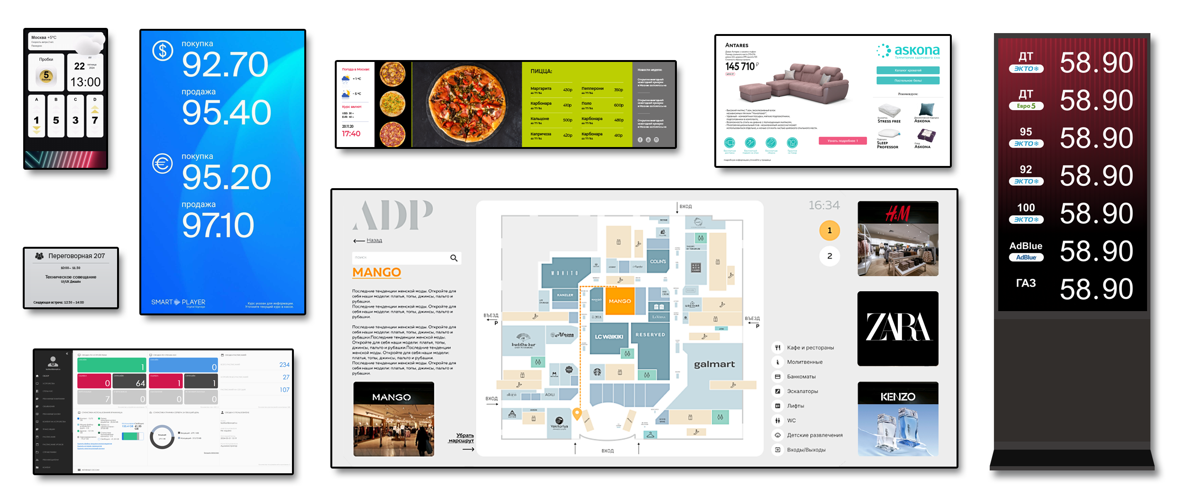
Комплексные решения
Комплексные решения для мультимедиа проектов
Notes:
Интерактивные, профессиональные дисплеи, светодиодные видеостены, киоски, дисплеи нестандартных размеров – демонстрируйте свои сообщения бесконечно разными способами.

Slide 13

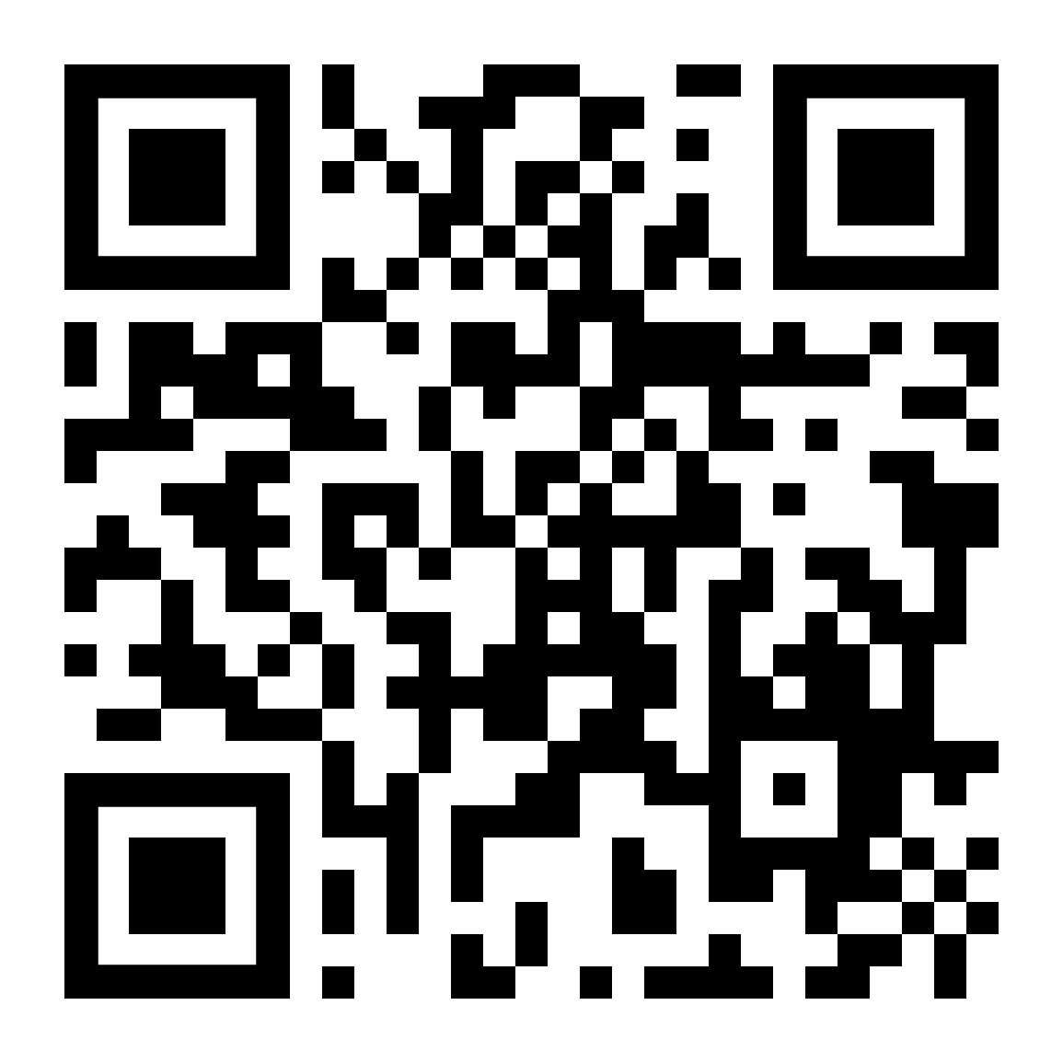

Решения для реализации мультимедиа проектов любой сложности
Артем Кузьмин —
ak@smartplayer.org / +7 (906) 506 10 06
www.h-t.mеdia
+ 7 (495) 640 75 57

